Slide 1
네트워크 보안
3차 과제 – 3조: SSH MITM 공격
학번 : 2016156003 이름 : 김동혁(조장)
학번 : 2016156007 이름 : 김영민
학번 : 2016156009 이름 : 김재현
Notes:
안녕하세요. 네트워크 보안 3조의 SSH MITM 공격 제 3차 과제 발표를 맞게 된 김영민입니다. 저는 목차와 구현 개요, 기본적인 용어 설명 등을 설명하고 실제 downgrade 공격은 김재현 학생이, 추가로 조사한 부르트 포스 공격은 김동혁 학생이 실제 구현 영상으로 발표 진행하도록 하겠습니다.

Slide 2
목차
SSH MITM 공격 기술 구현 및 부연 설명
SSH
ssh_config와 sshd_config
SSH 데몬
디피-헬만 키 교환 방식
Downgrade 공격
Downgrade 공격 설명
Downgrade 공격 동영상 시연
Downgrade 공격 보안 대책
Brute force공격 - 무차별 대입 공격
Brute force공격 - 무차별 대입 공격 설명
Brute force공격 - 무차별 대입 공격 동영상 시연
Brute force공격 - 무차별 대입 공격 보안 대책
Notes:
해당 발표 목차입니다. 저희는 먼저 SSH MITM 공격 기술 구현 및 부연 설명을 하고 downgrade 공격과 저희가 추가로 조사한 Brute force공격에 대해서 공격 설명, 동영상 시연, 보안 대응책 순서로 각각 발표를 진행 하도록 하겠습니다. 먼저 저희는 Downgrade 공격과 와 SSH MITM 공격을 따로 조사해보려고 계속 노력해보았으나, 보통 Downgrade 공격과 SSH MITM 공격을 같은 공격으로 정의하는 자료들이 많고 오직 SSH MITM 공격만을 설명하고 구현하는 자료를 찾지 못해서 최종적으로 Downgrade 공격과 저희가 추가로 조사한 Brute force공격에 대해 발표 진행 할 예정입니다.

Slide 3
1. SSH MITM 공격 기술 구현 및 부연 설명
SSH
SSH(Secure SHell)란 통신 경로를 암호화하는 SSH 프로토콜을 사용하여 안전한 원격 셸을 제공하는 서비스
SSH 프로토콜은 원격 셸이나 파일 전송뿐만 아니라 해당 세션에 다른 애플리케이션의 통신을 캡슐화할 수 있다.
평문(plain text)으로 통신하는 애플리케이션도 암호화 통신이 가능
ssh_config 와 sshd_config
ssh_config:클라이언트 -> 내부 서버에서 외부 서버로의 접속 설정의 영향을 받음
sshd_config: 데몬 -> 외부에서 내부 서버에 접속하는 설정에 영향을 받음
Notes:
이전에 앞서 저희가 이전 2차 발표에서 미처 설명드리지 못하고 누락된 내용 위주와, 기본적인 용어 부연 설명부터 진행하도록 하겠습니다.
(내용 읽기)

Slide 4
1. SSH MITM 공격 기술 구현 및 부연 설명
SSH 데몬
데몬: 백그라운드 상에서 요청을 기다리는 프로그램. SSH 연결을 받아 주기 위해 대기하는 프로세스
[SSH 데몬 동작 순서]
SSH 클라이언트의 접속 요구
SSH 프로토콜 버전 교환
DH 키 교환을 거쳐 세션 키를 취득
호스트 키/사용자 키 교환
인증
세션 개시
셸 커맨드 실행
세션 종료
Notes:
다음은 앞서 설명 드렸던 데몬에 대해서 설명 드리겠습니다.
여기서 DH 키교환은 디피 헬만 키 교환을 뜻하고 세션 키는 공개 키와 개인 키를 통해서 인증을 한 후에 공유하는 키로 하나의 통신 세션 동안에 통신을 하는 상대방과 사용하는 암호화된 키를 말합니다.

Slide 5
1. SSH MITM 공격 기술 구현 및 부연 설명
디피 – 헬만 키 교환 방식
A가 임의의 소수 2개 생성
P = 17, G = 3
A가 알고 있는 값
B가 알고 있는 값
2. B에게 P, G 값 전송
P=17
P=17
3. A, B 각각 임의의 개인키 생성 (A, B)
G=3
G=3
A=4
B=6
4. 각각 A, B가 G mod p 를 계산
A’=3^4 mod 17=13
B’=3^6 mod 17=15
B’ = 15
A’=13
5. 계산한 값을 서로 교환
15^4 mod 17 = 16
13^6 mod 17= 16
6. 각각 주고받은 값을 활용해
A는 B’ mod p 를 계산
B는 A’ mod p 를 계산
A
B
A에겐 B’ 전송
B에겐 A’ 전송
P, G 값 전송
7. A, B가 서로 동일한 최종 값을 갖는 것이 가능
Notes:
다음은 디피 – 헬만 키 교환 방식을 좀더 이해하기 쉽게 설명 드리도록 하겠습니다.

Slide 6
2. 취약점 이용한 공격 구현 결과
Downgrade 공격 - 구현 항목 및 절차
설정 환경 구현
SSH – downgrade 공격 정상 접속 시 (미시행 시)
SHH - 1.99 공격 시행
(SSH – 2.0 , SHH – 1.51 공격 시행)
해당 버전 downgrade 공격에서는 공격 미 시행시와 동일함
Notes:
다음으로 이제 저희들이 실제 구현항 공격들에 대해서 설명 드리겠습니다. 먼저 다운그레이드 공격의 구현 절차입니다. ppt에서는 구현 환경에 대해 설명 드리고 실제 구현은 동영상에서 설명드리 도록 하겠습니다.

Slide 7
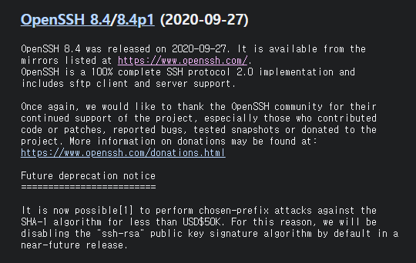
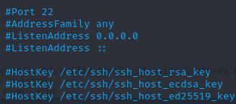

2. 취약점 이용한 공격 구현 결과
Downgrade 공격 구현 – 환경 구현
현재 칼리 리눅스(openssh8.4) sshv1 지원 안함
Protocol 2만 지원하므로 Protocol 옵션이 없음
현재 칼리 리눅스의 ssh 버전

Slide 8
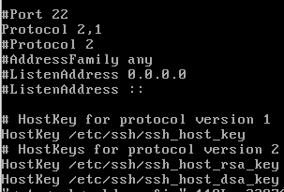

2. 취약점 이용한 공격 구현 결과
Downgrade 공격 구현 – 환경 구현
서버 : Centos 5.3버전 이용 – 1.51, 1.99, 2.0 모두 지원
openssh version 4.3 사용

Slide 9

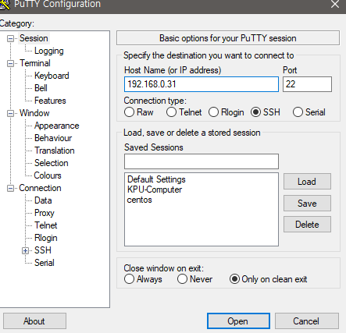
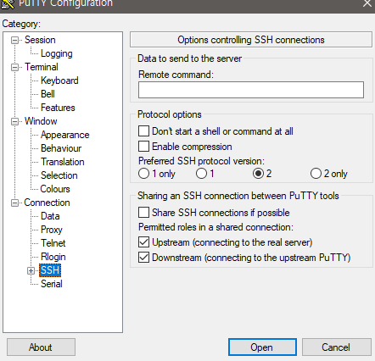
2. 취약점 이용한 공격 구현 결과
Downgrade 공격 구현 – 환경 구현
클라이언트 : putty로 SSH server 접속 sshv1, sshv2 모두 지원

Slide 10
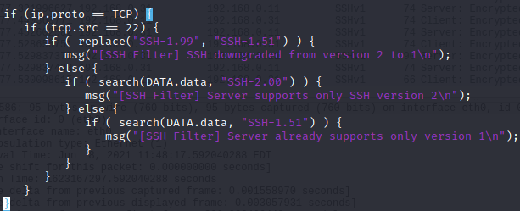
2. 취약점 이용한 공격 구현 결과
Downgrade 공격 구현 – 환경 구현
Downgrade 공격 Filter 파일

Slide 11
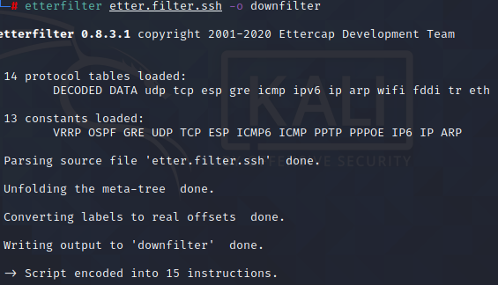
2. 취약점 이용한 공격 구현 결과
Downgrade 공격 구현 – 환경 구현
Filter ettercap을 이용하여 컴파일

Slide 12
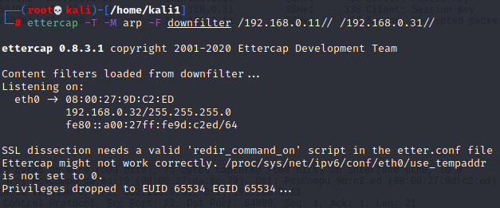
2. 취약점 이용한 공격 구현 결과
Downgrade 공격 구현 – 환경 구현
Ettercap에서 filter를 적용하여 스니핑

Slide 13
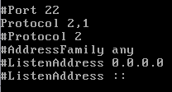
2. 취약점 이용한 공격 구현 결과
Downgrade 공격 구현 – 환경 구현
SSH-1.99
Ssh protocol version 1,2 모두 사용

Slide 14
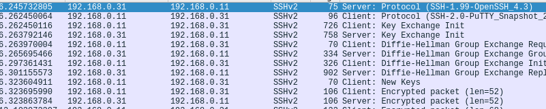
2. 취약점 이용한 공격 구현 결과
Downgrade 공격 구현 – 정상 접속시 (공격 미시행)

Slide 15
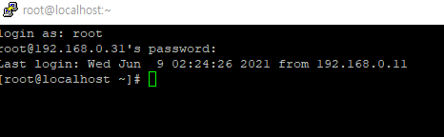
2. 취약점 이용한 공격 구현 결과
Downgrade 공격 구현 – 정상 접속시 (공격 미시행)
Putty ssh version only 2로 설정할 경우

Slide 16
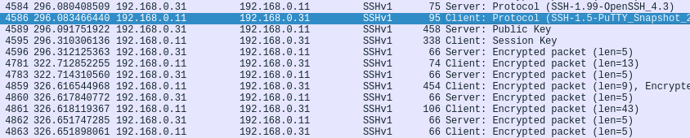
2. 취약점 이용한 공격 구현 결과
Downgrade 공격 구현 - 공격 시

Slide 17
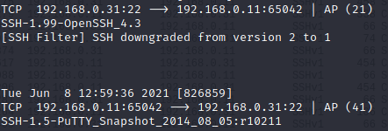
2. 취약점 이용한 공격 구현 결과
Downgrade 공격 구현– 공격 시
Ettercap 로그

Slide 18
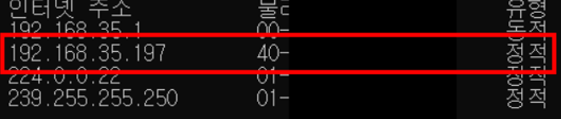
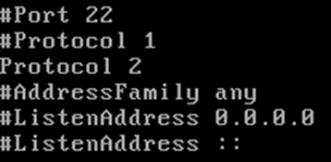

2. 취약점 이용한 공격 구현 결과
Downgrade 공격 구현– 보안 대책
ARP 테이블 정적 관리
클라이언트와 서버가 SSH 버전을 2버전만 사용하도록 하는 것
서버
클라이언트
Notes:
다음으로 다운그레이드 공격에 대한 보안 대책입니다. 먼저 첫번째로 ~~

Slide 19
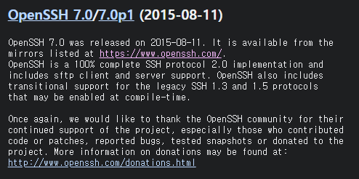
2. 취약점 이용한 공격 구현 결과
Downgrade 공격 구현– 보안 대책
OpenSSH 7.0버전 이상 사용(해당 버전부터 ssh 버전 1을 지원하지 않음)

Slide 20
2. 취약점 이용한 공격 구현 결과
Brute force공격 - 공격 시나리오
먼저 nmap명령을 통해 공격대상의 포트상황을 파악함.
먼저 예측비밀번호가 있는 딕셔너리 파일을 구함
여기서는 미리 준비해놓은 3000개짜리 비밀번호 사전파일을 사용함.
이후 msfconsole을 실행함
use auxiliary/scanner/ssh/ssh_login 명령어를 실행하여 보조 기능으로 ssh 로그인을 사용하고
Notes:
다음으로는 저희가 추가로 조사한 부르트 포스 공격입니다. 공격 시나리오는
(이하 내용)

Slide 21
2. 취약점 이용한 공격 구현 결과
Brute force공격- 공격 시나리오
set RHOST: (대상 ip) 로 공격대상을 설정함.
set USERNAME root: 루트계정으로 접속시도함. //여기에 옵션으로 USER_FILE 딕셔너리 파일 경로로 계정이름을 알아낼수도 있음.
set PASS_FILE (파일경로): 비밀번호를 대입하기 위한 딕셔너리 파일경로를 설정해준다.
run공격실행
sessions –I: 공격 성공 결과 반환

Slide 22
2. 취약점 이용한 공격 구현 결과
Brute force공격 - Msfconsole
msfconsole은 메타스플로잇을 사용하는 툴로써
metasploit은 취약점 분석에 사용할수 있는 종합도구임.
msfconsole은 메타스플로잇 프레임워크 콘솔을 구동한다.
사용자는 콘솔환경에서 명령어를 통해 도구를 사용할 수 있는데 이는 msfconsole명령어를 실행했을 때의 화면이다.

Slide 23
2. 취약점 이용한 공격 구현 결과
Brute force공격 - Msfconsole
msfconsole은 메타스플로잇을 사용하는 툴로써
metasploit은 취약점 분석에 사용할수 있는 종합도구임.
msfconsole은 메타스플로잇 프레임워크 콘솔을 구동한다.
사용자는 콘솔환경에서 명령어를 통해 도구를 사용할 수 있는데 이는 msfconsole명령어를 실행했을 때의 화면이다.

Slide 24
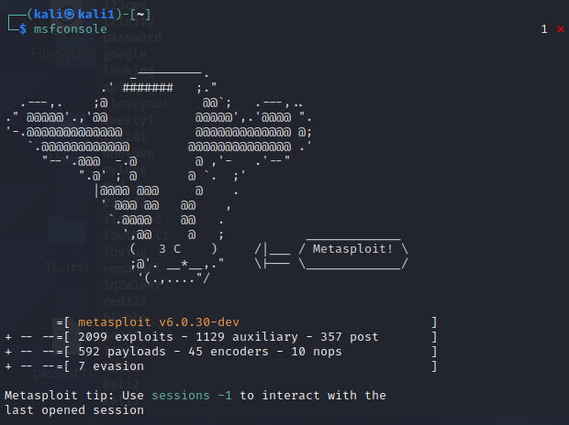
2. 취약점 이용한 공격 구현 결과
Brute force공격 - Msfconsole
Notes:
이후 내용은 동영상으로 실제 구현 시현을 진행하도록 하겠습니다.

Slide 25
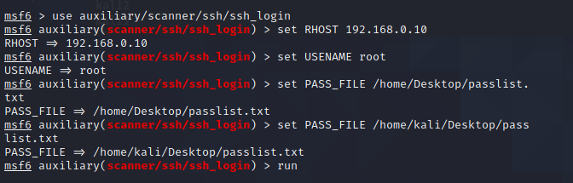
2. 취약점 이용한 공격 구현 결과
Brute force공격 - Msfconsole
공격대상 선정.
공격대상 계정

Slide 26
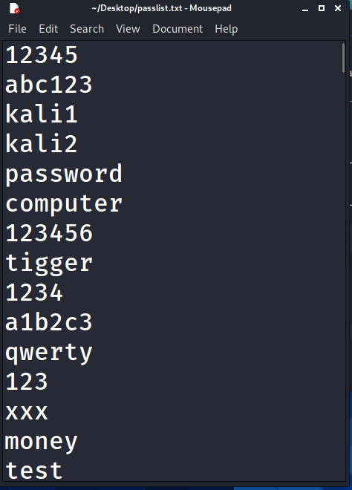
2. 취약점 이용한 공격 구현 결과
Brute force공격 - Msfconsole
공격대상 계정의 패스워드 목록파일 여기서는 3000개짜리 파일을 사용함.

Slide 27
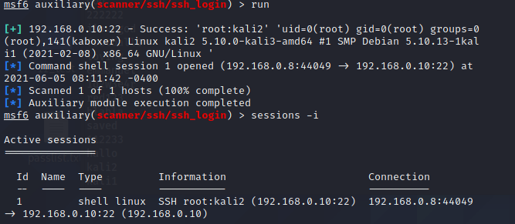
2. 취약점 이용한 공격 구현 결과
Brute force공격 - Msfconsole
공격성공시 세션을 반환

Slide 28
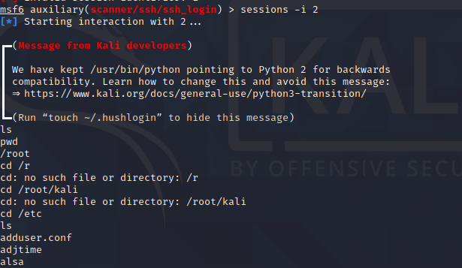
2. 취약점 이용한 공격 구현 결과
Brute force공격 - Msfconsole
루트계정으로 접속후 /etc 폴더열람

Slide 29
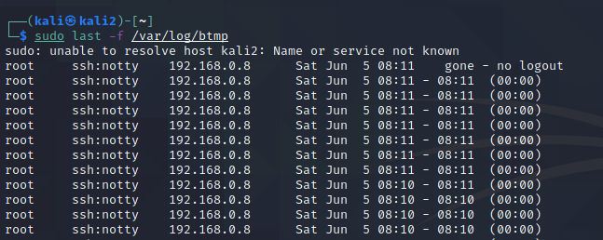
2. 취약점 이용한 공격 구현 결과
Brute force공격 - Msfconsole
피공격자 로그 last명령으로 확인 /var/log/btmp

Slide 30
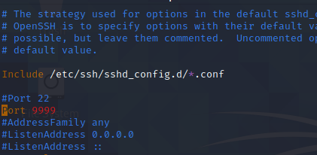

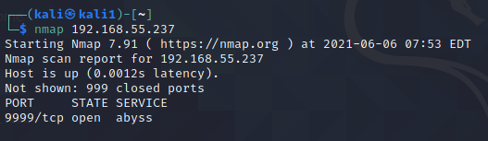
2. 취약점 이용한 공격 구현 결과
Brute force공격 – 보안 대책
포트변경: 가장 간단한 방법. 기존의 22번포트가 아닌 다른 포트를 지정함.
하지만 포트스캔을 하면 걸린다
Notes:
마지막으로 부르트 포스 공격의 보안 대책입니다.
(이하 내용)

Slide 31

2. 취약점 이용한 공격 구현 결과
Brute force공격 – 보안 대책
루트접속권한 막기

Slide 32
THANK YOU

